Slide 1
DES加密法
S0254023
顏梵文

Slide 2
操作說明
Zip檔解壓縮後，會有6個txt檔案
P, k, c分別對應plaintext, key, ciphertext
1是16進位, 2是轉換後的2進位
C2為2進位轉換後的產物，c3為使用c2作為plaintext再進行Decode，得到c3和p2是一樣的，證明本程式是正確的
如要操作請在選擇是否要轉成二進位時選擇y
先把16進位轉成2進位之後再進行加密

Slide 3
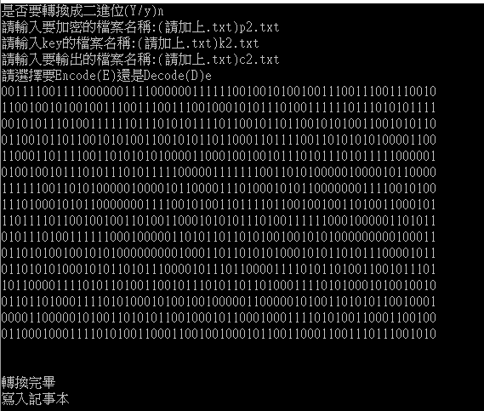
崩潰效應改前
本組測資plaintext為0000001001000110100010101100111011101100101010000110010000100000

Slide 4
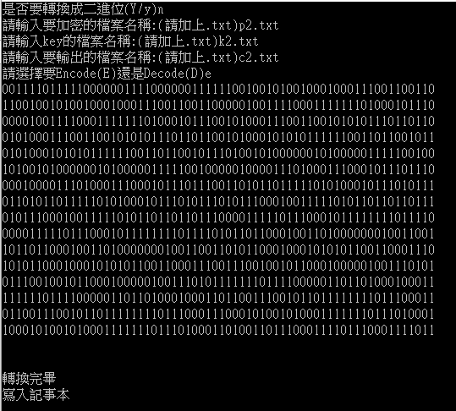
崩潰效應改後
本組測資plaintext為1000001001000110100010101100111011101100101010000110010000100000

Slide 5
結論
改動之後確實看到相當大的變化，前幾行較小，最後一行改變很大。

